Slide 1


BTCU 联盟链训练营
11. 基于fabric-sdk-go的web项目实战环境搭建
主讲：王业伟 上海交通大学
BTCU 高校区块链技术社区
Blockchain Technology Community of Universities
Notes:
欢迎辞；
课题；

Slide 2
目录
1
项目引言
2
环境搭建
5
作业
2

Slide 3
项目引言
Fabric 网络环境搭建
链码开发及测试
分布式账本数据的存储方式
实战
3

Slide 4
项目引言
Ubuntu 16.04
vim、git
docker 17.03.0-ce+
docker-compose 1.8+
Golang 1.10.x+
4

Slide 5
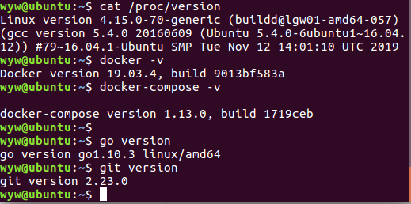
项目引言
5

Slide 6
环境搭建
配置文件
准备证书、初始块
安装镜像
6

Slide 7
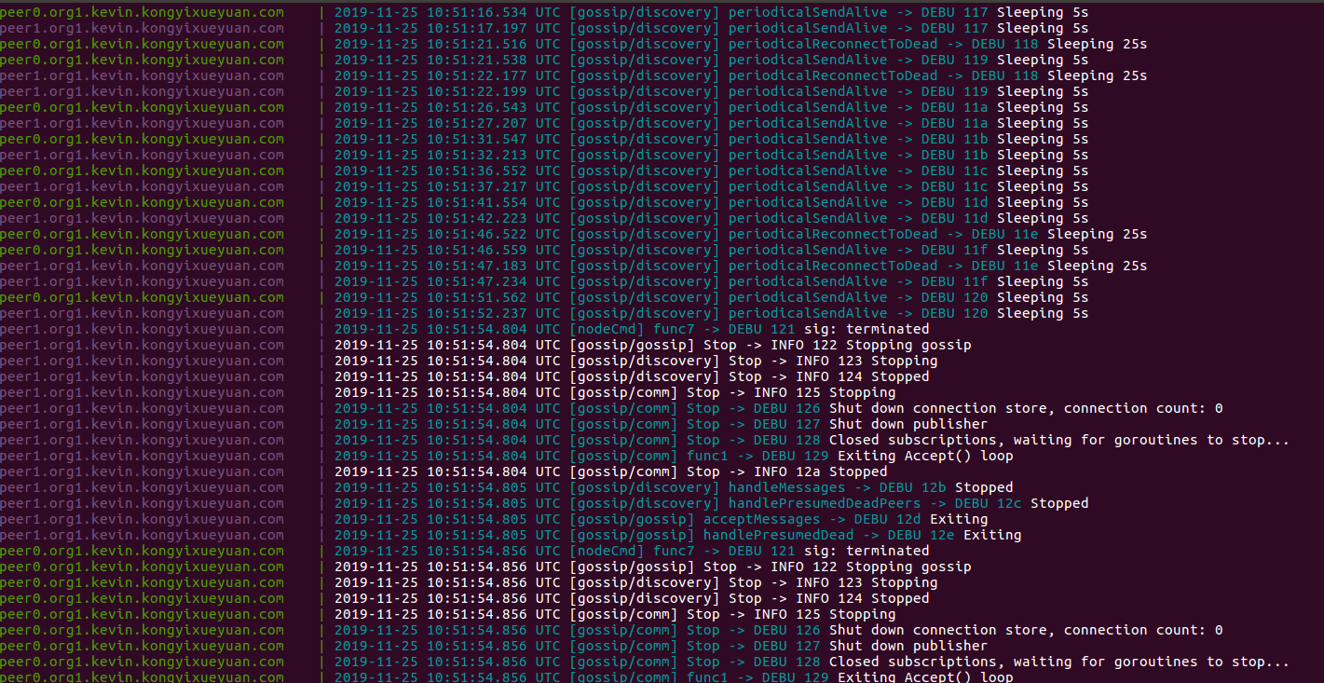
环境搭建
7

Slide 8
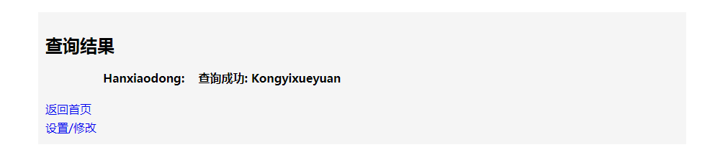
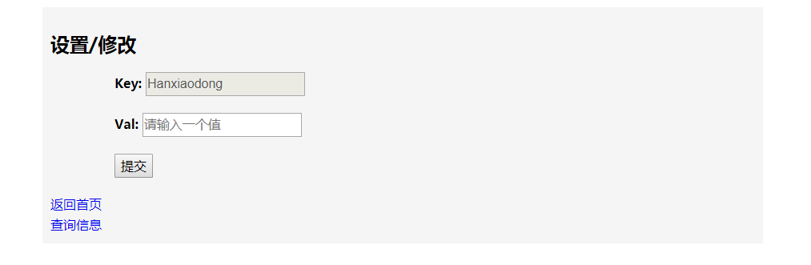
环境搭建
8

Slide 9
作业环节
1、配置网络环境并测试
9

